Slide 1
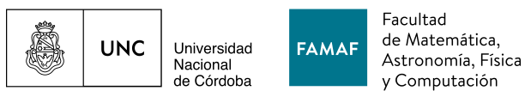


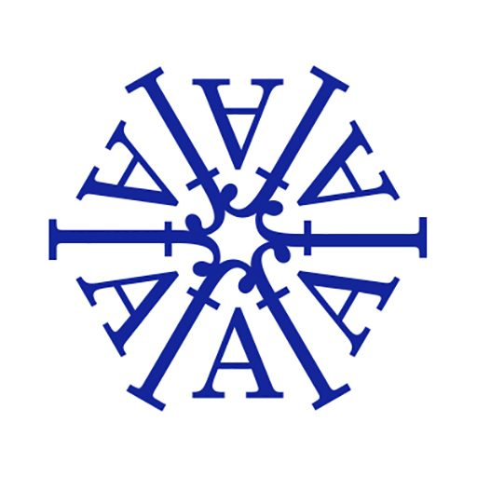
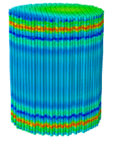
Dependencia de la forma anisotrópica en la respuesta dinámica por FMR en nanohilos de Co con sección transversal poligonal
Córdoba 14/10/2021
Francisco Merlotti, Fabrizio Pusiol, Fernanda Fushimi, Martín Broens, Naren Julián Rojas Franco,Franco Mélica, Omar Linarez Pérez, Diana Arciniegas Jaimes, Marcelo Salguero, Noelia Bajales Luna, Diana Arciniegas Jaimes, Juan Escrig, Eduardo Saavedra.
Mail de contacto: saavedra.pfm@gmail.com, juan.escrig@usach.cl.
Notes:
Presentación: Muy buenos días, el trabajo que vengo a presentarles se titula "Dependencia de la forma anisotrópica en la respuesta por FMR(Resonancia ferromagnética) en nanohilos de Co con sección transversal poligonal".Esta investigación se realizó de manera colaborativa entre la universidad Nacional de Córdoba (UNC) y la universidad Santiago chile y los autores que participaron en el se pueden ver en la diapositiva.

Slide 2
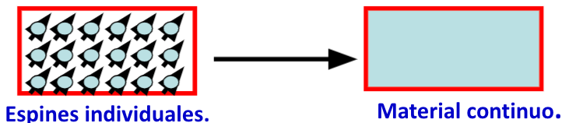
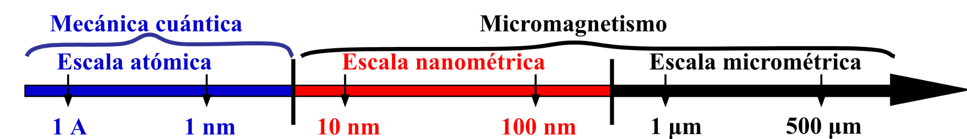
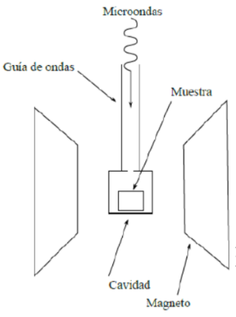
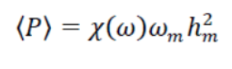
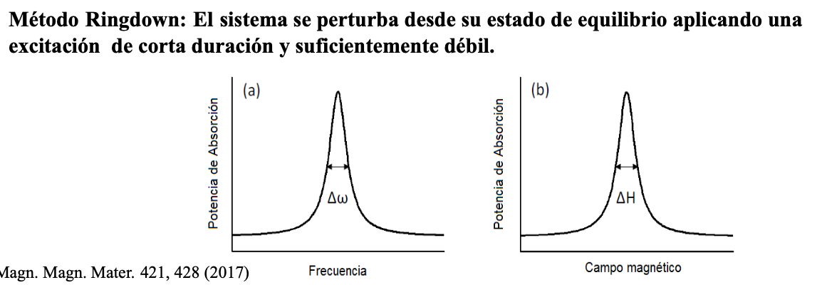
Motivación
Micromagnetismo
M(r,t),H(r,t)
FMR:Resonancia Ferromagnética
Montaje experimental
Método Ringdown
Notes:
Motivación: Nuestro trabajo se realizó utilizando el marco teórico que nos provee el micromagnetismo, allí se nos permiite describir los momentos magnéticos como un continuo entendiendo este como un sistema colectivo de ellos como vemos en la figura.
La resonancia ferromagnética es una popular técnica experimental utilizada para sondear las propiedades dinámicas de los sistemas magnéticos utilizando campos de microondas.Dentro de este campo Utilizamos más precisamente el método llamad Ringdown donde el sistema se perturba desde su estado de equilibrio a través de una excitación de corta duraciión y lo suficiientemente débil obteniendo un comportamiento como se ve en la fiigura donde al perturbar el sistema los spines comienzan a oscilar hasta sincronizarse con el campo efectivo aplicado en una determinada frecuencia que coincide con la frecuencia de resonancia del sistema donde allí se absorbe la mayor cantidad de energía disponible de la excitación externa
Por el lado experimental uno de los posibles montajes se muestra en pantalla donde se coloca la muestra dentro de una cavidad y se envían microondas para que el sistema comience a oscilar, de allí se mide un parámetro que es proporcional a la potencia absorbida.

Slide 3
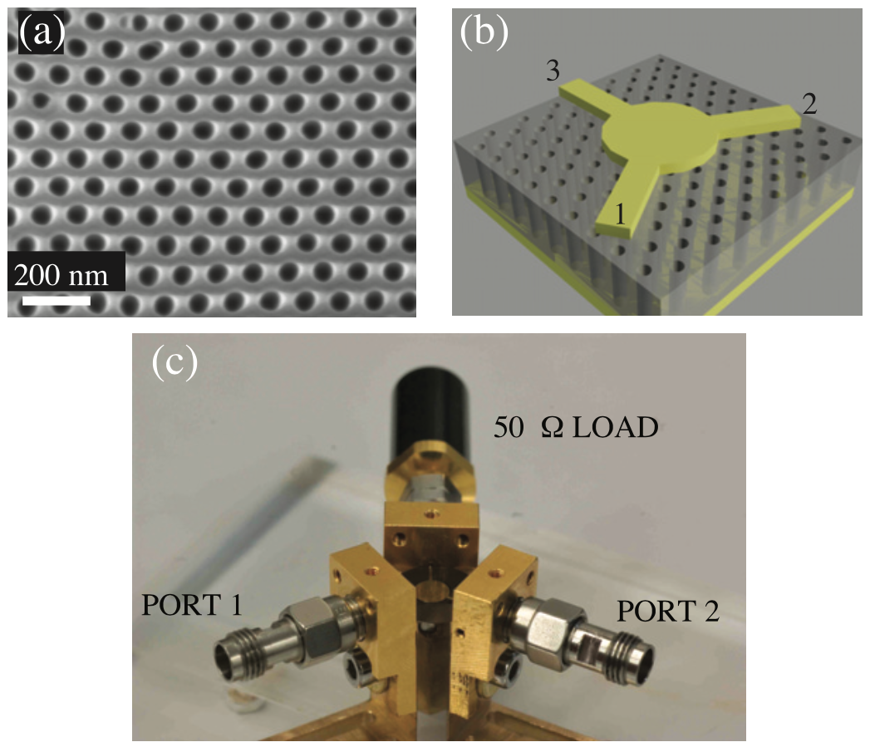
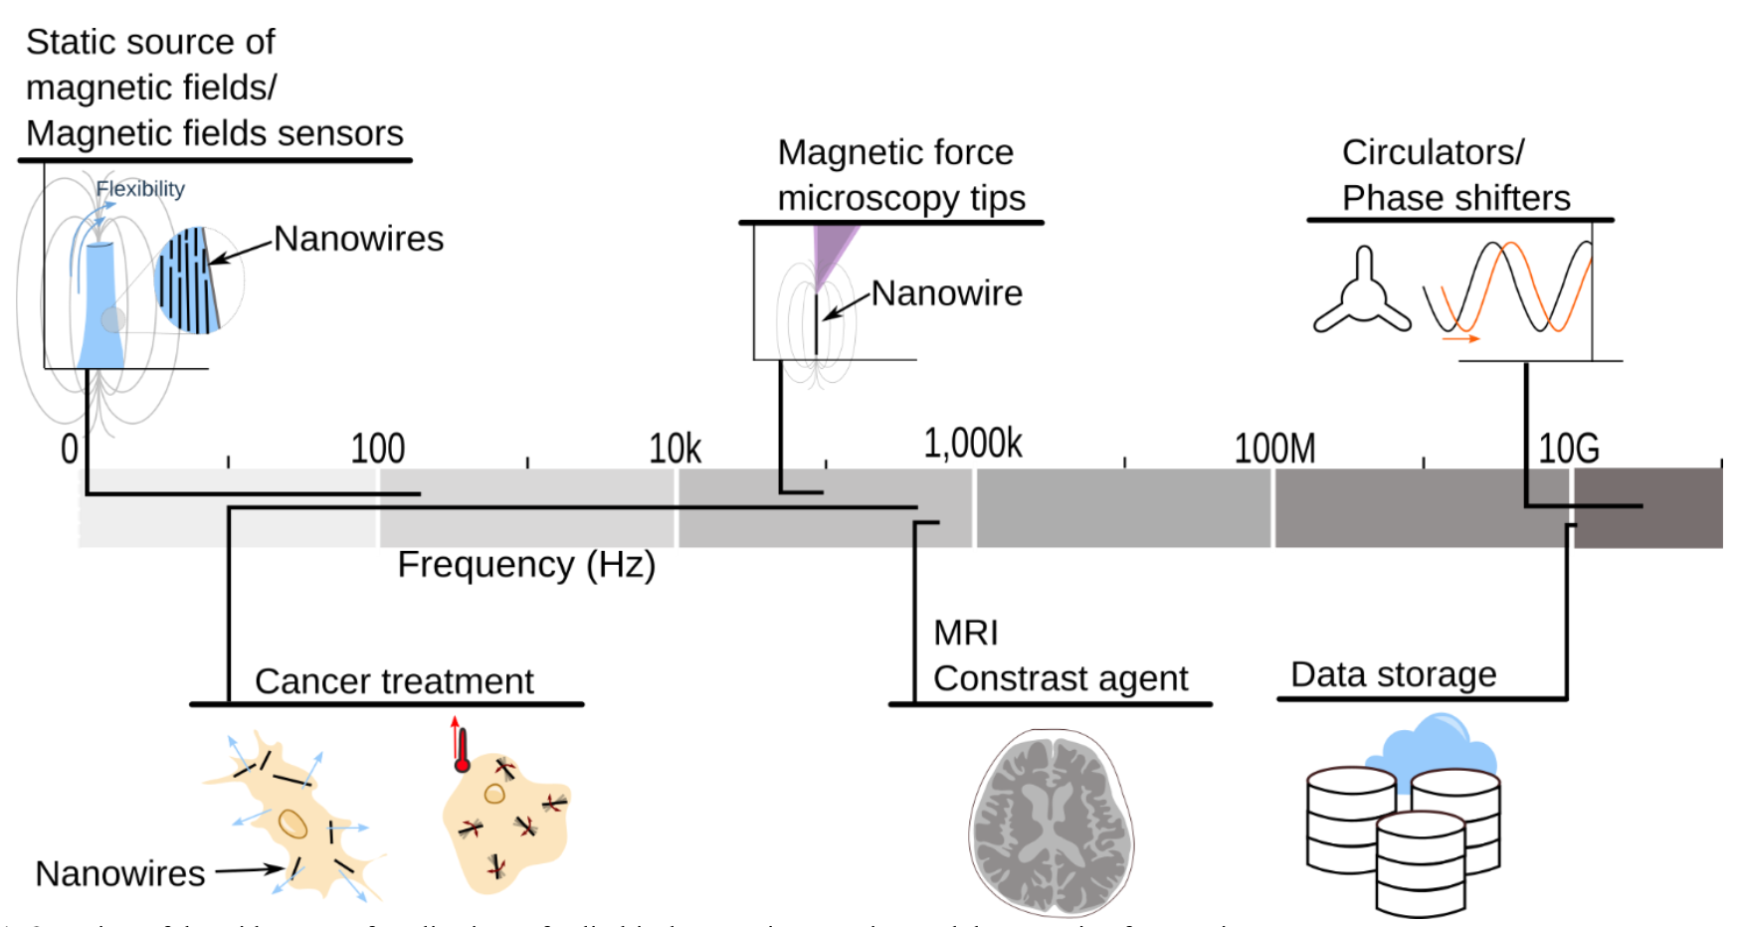
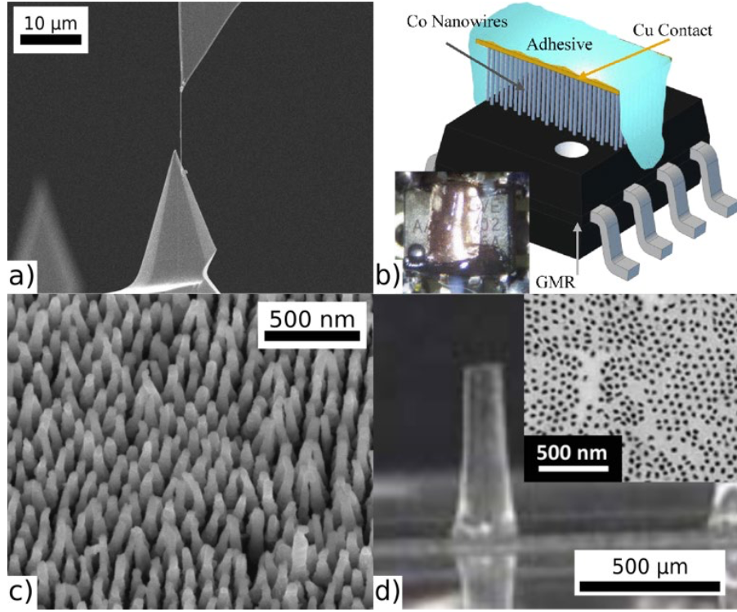
Motivación
Aplicaciones
[1] Moreno, J. A., Bran, C., Vazquez, M., & Kosel, J. (2021). Cylindrical Magnetic Nanowires Applications. IEEE Transactions on Magnetics, 1–1. doi:10.1109/tmag.2021.3055338
2] Darques, M., De La Torre Medina, J., Piraux, L., Cagnon, L.,Huynen, I. (2010). Microwave circulator based on ferromagnetic nanowires in an alumina template. Nanontechnology. doi:10.1088/0957-4484/21/14/145208
Notes:
Esta rama es de gran interés debido a la gran variedad y cantidad de posibles aplicaciones tecnológicas asociadas como se puede ver en la imagen utilizando nanohilos o arreglos de ellos, donde dentro de las frecuencias que trabajamos podemos encontrar sensores de vibración, circuladores,cambiadores de fase, almacenamiento de información, entre otras (explayarse un poco en esto).(diapositiva 2)

Slide 4
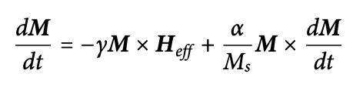
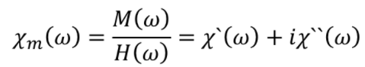
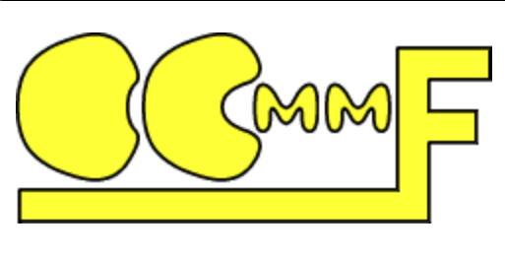
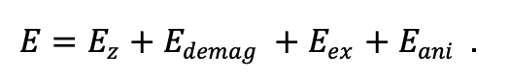
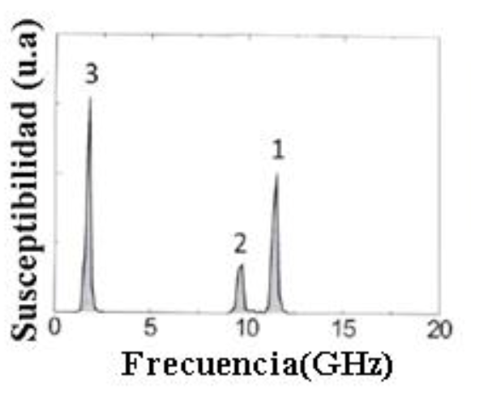
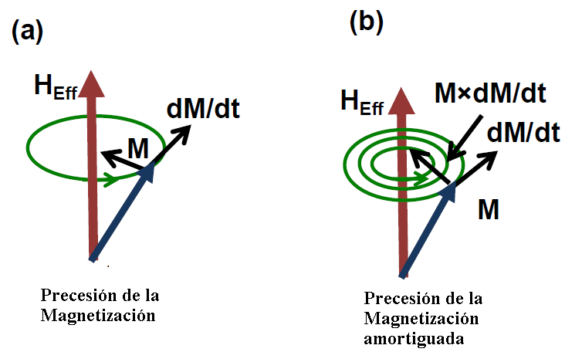
Introducción
Software OOMMF
Ecuación de Landau-Lifshitz-Gilbert
Susceptibilidad Dinámica
(1)
(3)
(2)
Notes:
Introducción:
Utilizando simulaciones micomagnéticas computacionales a traves del software OOMMF se resuelve la ecuación de Landau Lifshitz Gilbert usando un método de diferencias finitas.
Esta ecuacion diferencial describe la evolucion de la magnetizacion en terminos del campo efectivo local que actua sobre ella, cuenta con dos términos, El primer término representa el movimiento precesional del vector de magnetización y el segundo describe la amortiguación.Esta ecuación nos indica que si los spines apuntan en cualquier dirección al yo resolver esta ecuación estos van a precesar hasta llegar al estado de mínima energía, luego aplicando un campo externo y resolviendo la ecuación otra vez variando solo algunos parámetros los spines ( momentos magnéticos) comienzan a oscilar hasta que se acoplan al campo externo, esto es lo que estudia la FMR.
Las energías presentes son la energía de Zeeman Ez que considera la interacción entre la magnetización M y un campo magnético externo H, la energía magnetostática (también conocida como energía demagnetizante o dipolar) que da cuenta de la interacción entre los dipolos magnéticos al interior de un material . Energía de intercambio que relaciona los momentos magnéticos de átomos vecinos en materiales ferromagnéticos y la energía de anisotropía magnetocristalina Eani que se debe principalmente al acoplamiento espín-órbita. Este campo efectivo que tenemos en la ecuación 1 está relacionado con todas las contribuciones energéticas presentes en el sistema.
Por otra parte la susceptibilidad dinámica compleja definida como el cociente de la magnetización y el campo aplicado es la herramienta utilizada para estudiar estas perturbaciones ya que la parte imaginaria de esta expresión nos provee información sobre la perdida y absorción de energías por parte del sistema.

Slide 5
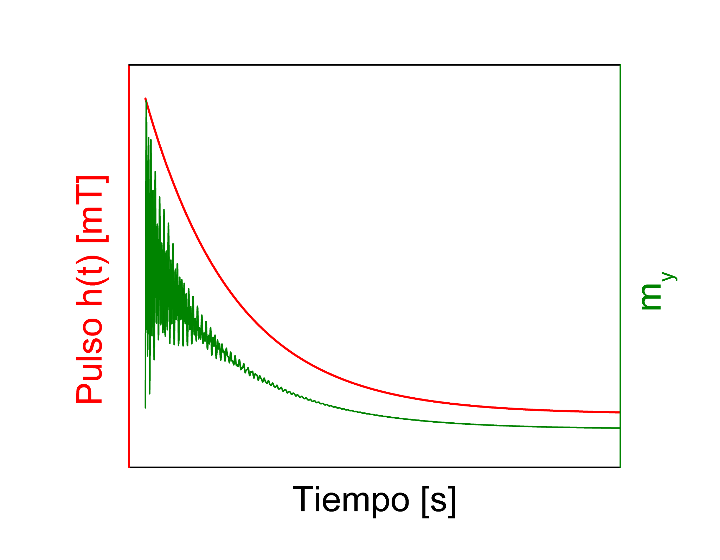
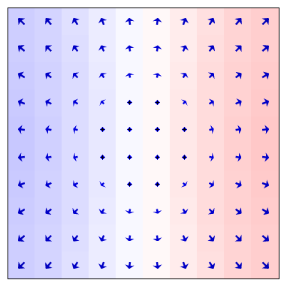
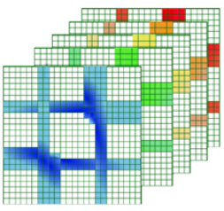
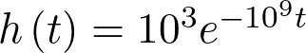
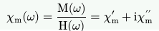
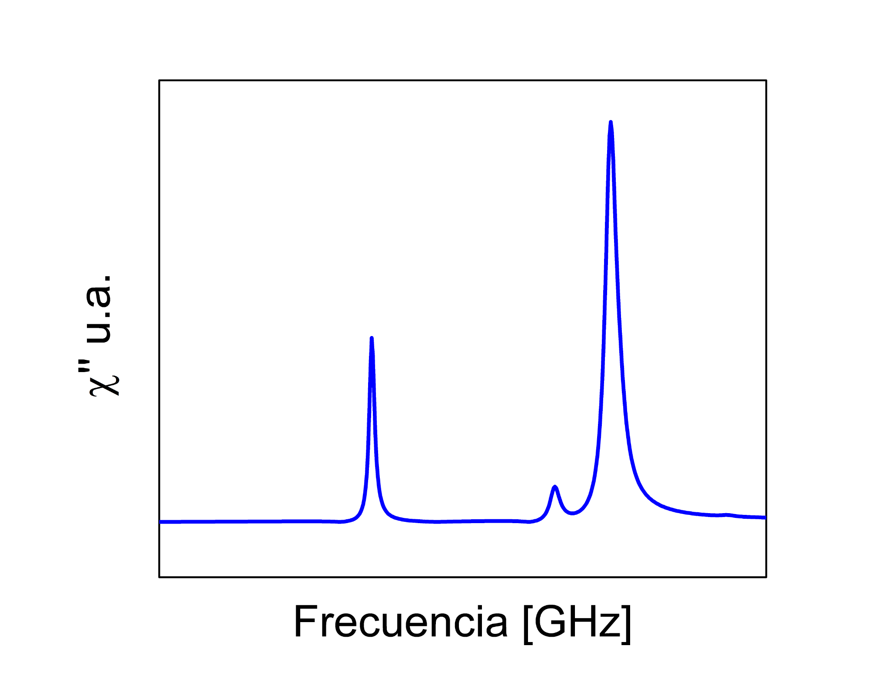
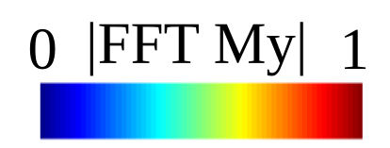
Metodología y procedimiento
Estado de Equilibrio
Susceptibilidad Dinámica
Mapeo Espectral
y
2
1
4
x
FFT
Material: Co
3
RA= L / D
L
D = 50 nm
D
RA = 1
RA = 20
Notes:
Metodología y procedimientos:
Se trabajó con nanohilos de Cobalto de secciones transversales circulares y cuadradas para poligonos de relaciones de aspecto de 1 hasta 15 incluyendo además la RA 20 donde definimos relación de aspecto como el cociente entre la longitud L y la longitud D, fijando el valor de D en 50 nm.Utilizando el Gradiente conjugado se llevó el sistema al estado de mínima energía,donde se obtiene una configuración de los spines que sabemos por bibliografía se denomina estado flor, consiste en una orientacióon radial en las tapas del hilo y tiene los spines orientados a lo largo del eje fácil (z) en el cuerpo del mismo. Luego se perturbo el nanohilo aplicando un pulso exponencial en la dirección del eje y. A partir de la respuesta en función del tiempo a través de la transformada rápida de Fourier pudimos obtener la susceptibilidad dinámica de la cual extraemos los espectros en función de la frecuencia.
Además se hizo un mapeo espectral para analizar las áreas afectadas del material identificando a nivel espacial la presencia de cada peak transformando al dominio de la frecuencia la magnetización de cada una de las celdas individuales.

Slide 6
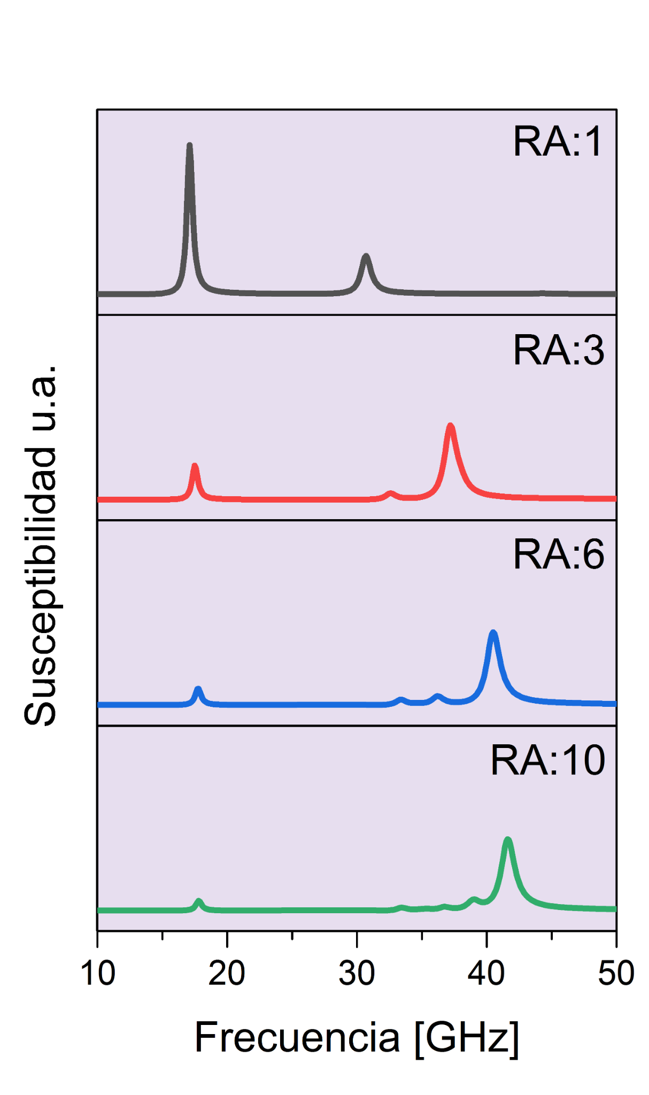
Resultados y Discusión
Nanohilo de sección circular
Figura 1: Espectros de susceptibilidad dinámica para nanohilo de Cobalto de sección circular.
[3] Dao, N. et. al. (2004). Dynamic susceptibility of nanopillars. Nanotechnology
Notes:
Resultados y diiscusión:
Se encontró el espectro de susceptibilidad dinámica compleja del nanohilo de sección circular donde identficamos dos modos resonantes principales, uno de baja frecuencia (18 GHz), que se encuentra simbolizado por el sol y otro de alta frecuencia (cerca de 40 GHz), simbolizado con el rayo, se muestran los espectros para relación de aspecto 1,3,6 y 10 ya que con estos es sufiiciente para notar la tendencia.(diapositiva 6)

Slide 7
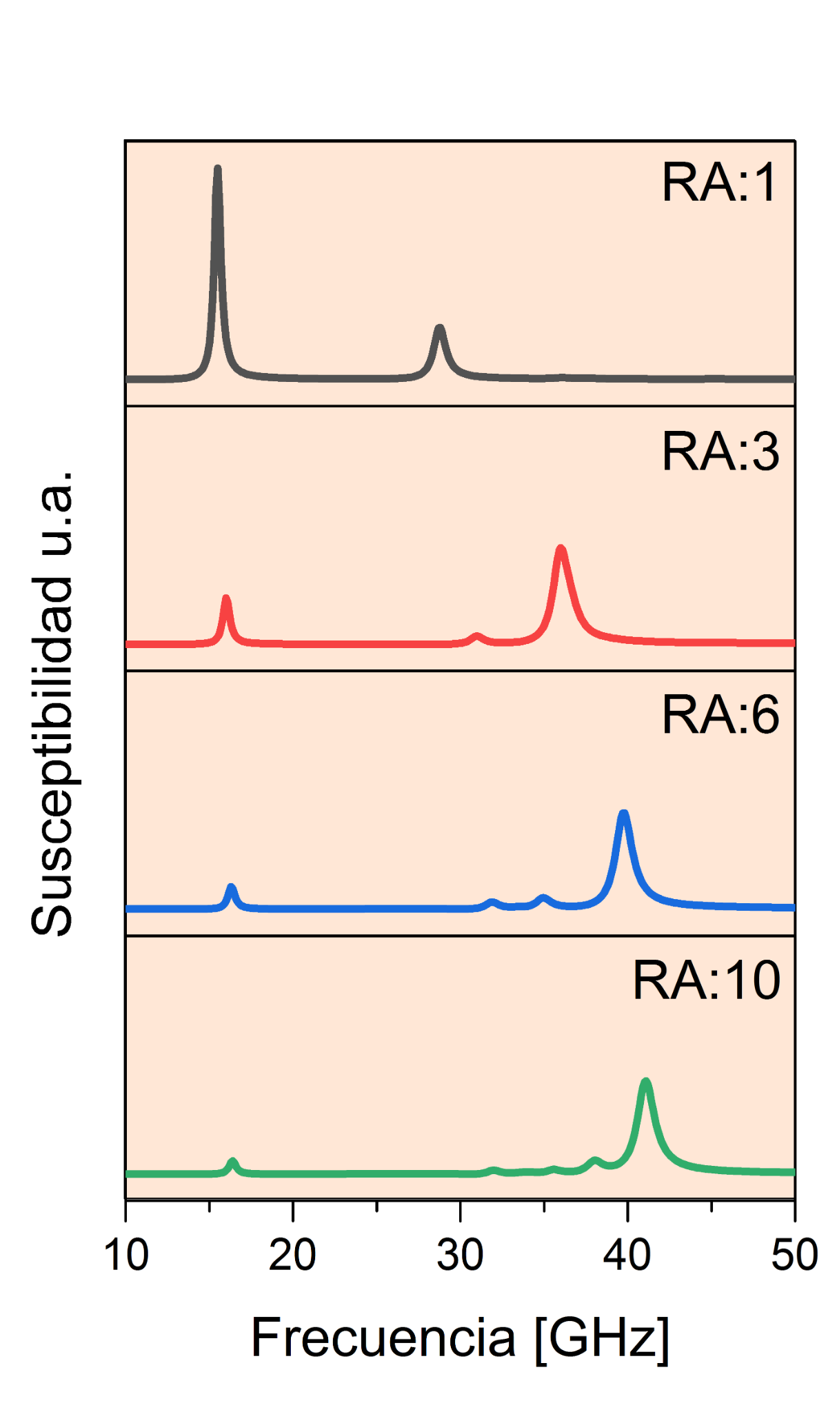
Resultados y Discusión
Nanohilo de sección circular
Nanohilo de sección cuadrada
Figura 1: Espectros de susceptibilidad dinámica para nanohilo de Cobalto de sección circular.
Figura 2: Espectros de susceptibilidad dinámica para nanohilo de Cobalto de sección cuadrada.
[3] Dao, N. et. al. (2004). Dynamic susceptibility of nanopillars. Nanotechnology
Notes:
Esto mismo se hizo también para el nanohilo de sección cuadrada obteniendo un comportamiento similar.(diapositiva 7)
Para el caso de la perturbacióon a baja frecuencia #en el nanohilo de sección circular# podemos ver que a medida que aumenta la relación de aspecto disminuye la intensidad de esta señal y se mantiene la frecuencia en la cual la encontramos, por el lado de la señal de alta intensidad comienza a aumentar en intensidad a medida que crece la relación de aspecto y además se desplaza de forma creciente en la frecuencia. Estos resultados están de acuerdo con lo calculado previamente en el trabajo publicado de Dao (que se cita a continuación)(biibliografia). (diapositiiva 7)

Slide 8
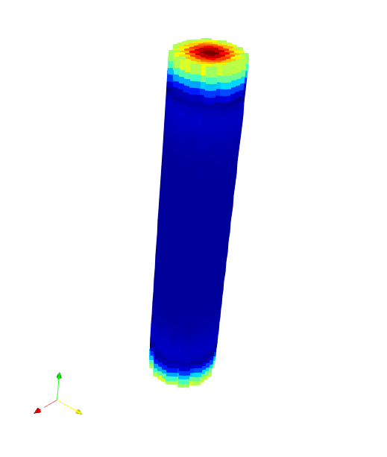
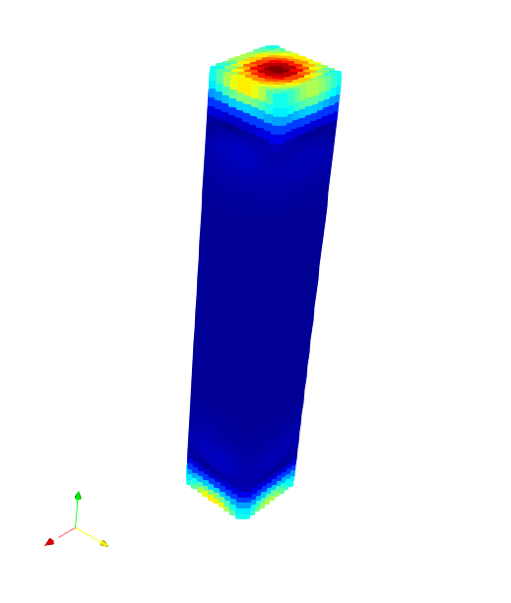
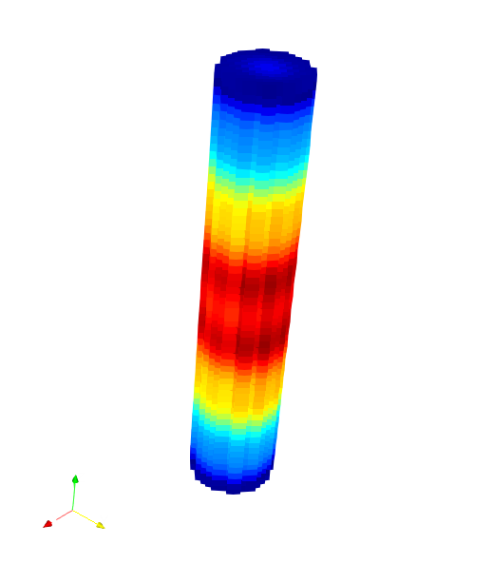
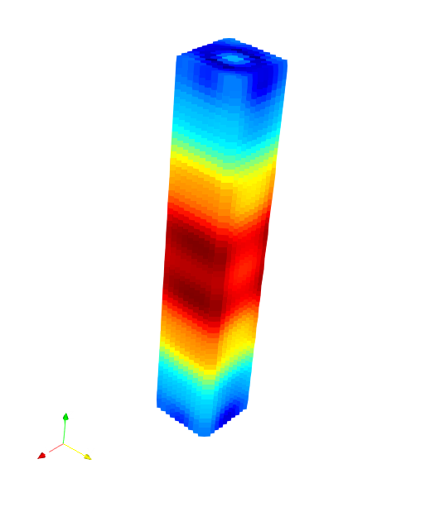
Resultados y Discusión
Nanohilo de sección circular
Nanohilo de sección cuadrada
RA= 6
RA= 6
Figura 1: Espectros de susceptibilidad dinámica para nanohilo de Cobalto de sección circular.
Figura 2: Espectros de susceptibilidad dinámica para nanohilo de Cobalto de sección cuadrada.
[3] Dao, N. et. al. (2004). Dynamic susceptibility of nanopillars. Nanotechnology
Notes:
Para entender aún más los modos resonantes realizamos un mapeo espectral transfomrando al dominio de la frecuencia la magnetización de cada una de las celdas individuales( hacemos aparecer los modos) que nos dan información de cuanto precesan, es decir, cuanta energía absorben al alinearse con el campo de microondas (haciendo aclaración de escala de colores). Se identifican un modo de borde que perturba las tapas del material a la frecuencia baja y otro modo de resonancia que afecta al volúmen del hilo a una mayor frecuencia, lo llamamos modo de bulk.
Haciendo un análisis energético podemos ver que la energía predominante en este proceso es la demagnetizante, esta depende en general del volúmen , da cuenta de la interacción entre los dipolos magnéticos en el interior del material por lo que en el medio de la estructura todas las energías tienden a alinear el spin con el eje fácil por la presencia de más momentos magnéticos cercanos.
En cambio por el lado de las tapas vamos a encontrar una inhomogeneidad en el campo y ese campo efectiivo allí no será tan favorable (no favorecen tanto a la alineación con el eje z), lo que se traduce en un modo de menor frecuencia

Slide 9
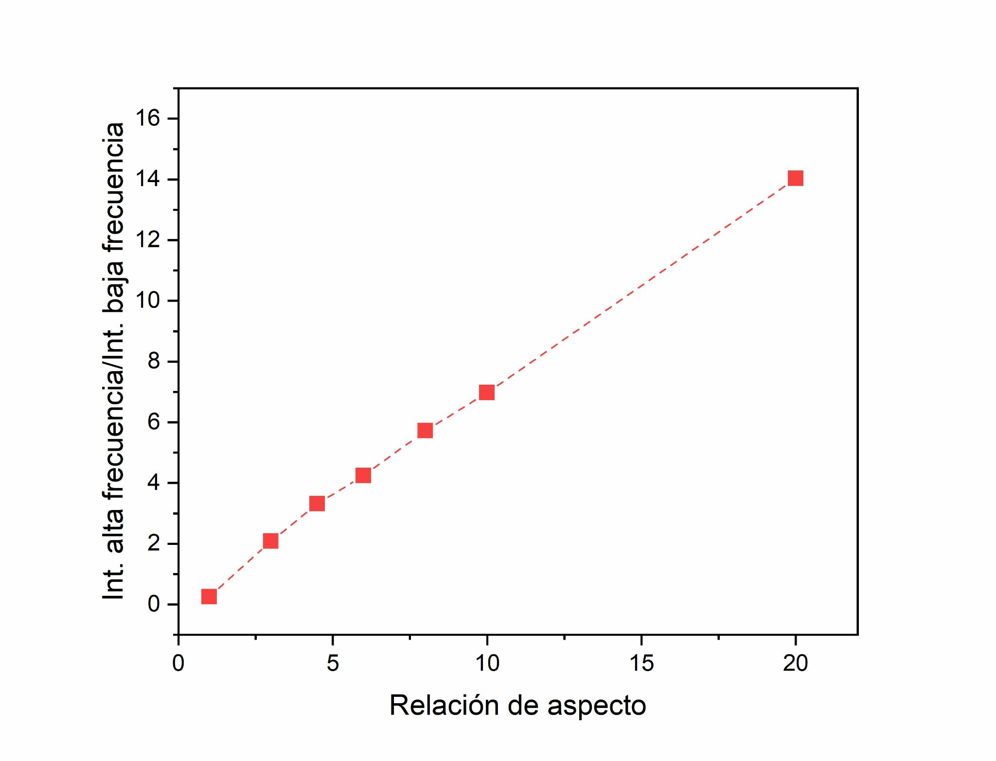
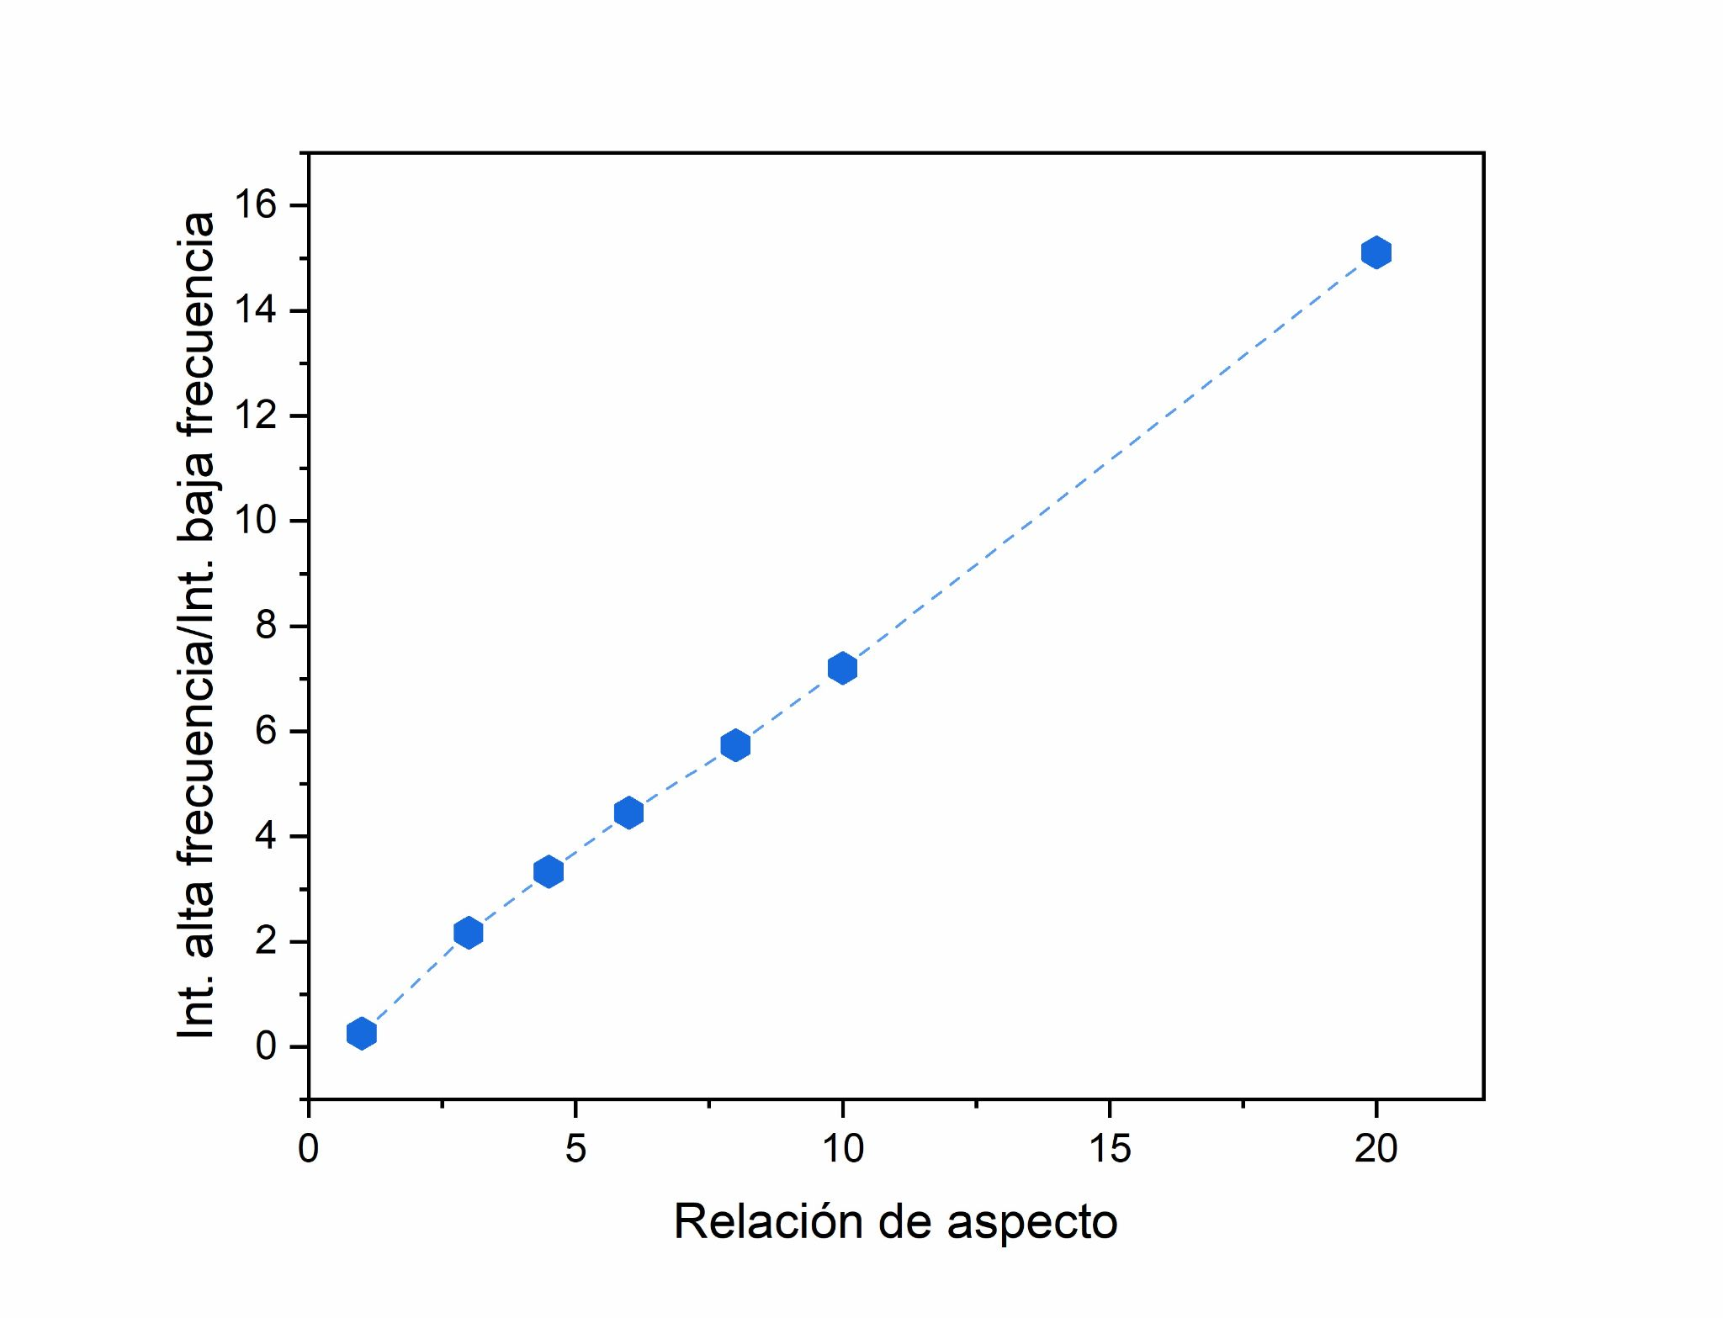
Resultados y Discusión
Figura 3: Intensidad relativa para nanohilo sección cuadrada
Figura 4: Intensidad relativa para nanohilo sección circular
Notes:
Mostrar tendencia de intensidades relativas lo que nos permite explicar que por que el peak de bulk incrementa su intensidad a medida que se aumenta la relación de aspecto, esto se ve en la tendencia ya que el borde se mantiene constante a pesar de cambiar la relación de aspecto mientras que en el bulk aumenta el volumen de material magnetico disponible permitiendo que se de esta tendencia.(diaposiitiva 1)

Slide 10
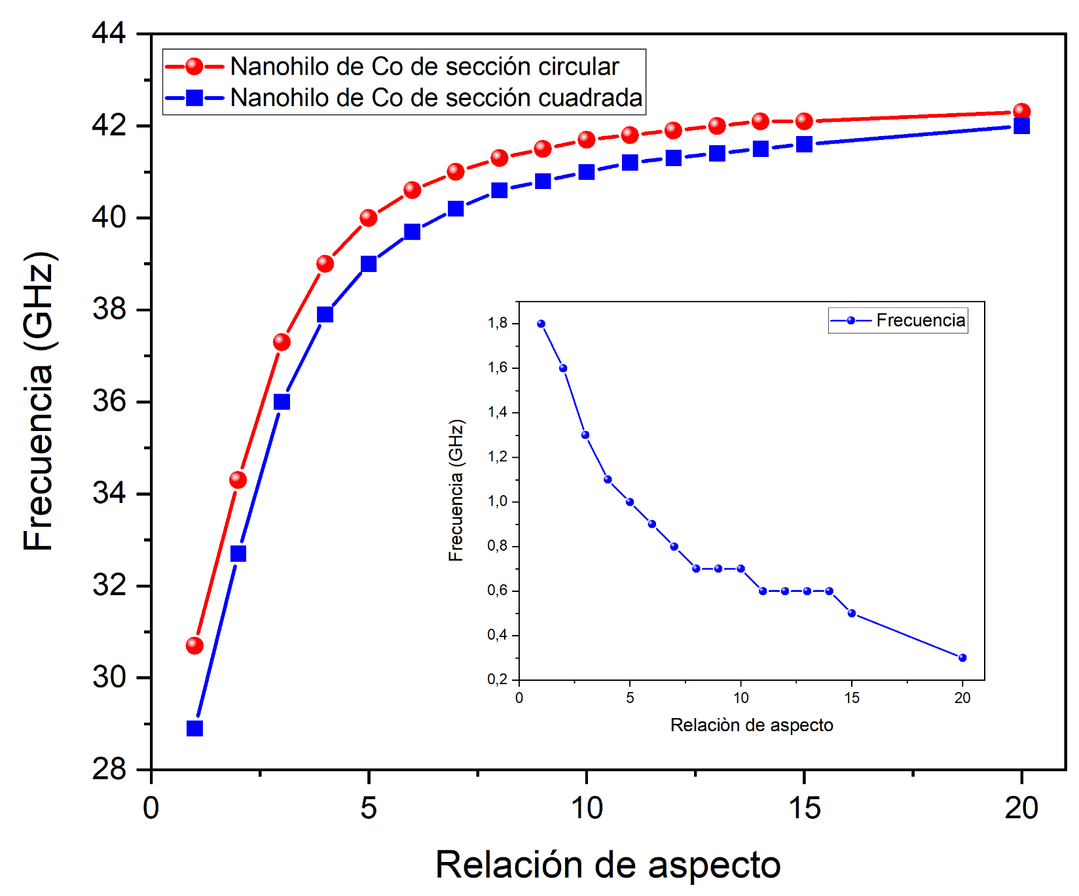
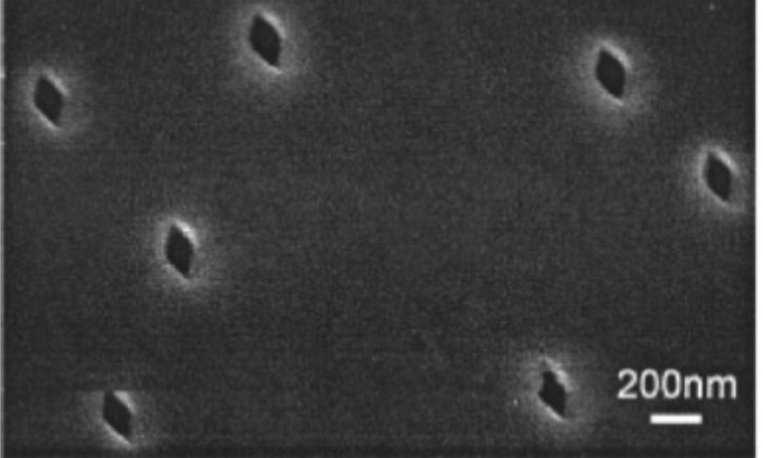
Resultados y Discusión
Figura 6: Trabajo experimental en el que se sintetizaron nanohilos con forma romboidal. [4]
Figura 5: Comparación de seguimientos en picos para cada geometría en función de la relación de aspecto con diferencia en los peaks de cada geometría.
[4] Corona González, R., Efecto de la anisotropía de forma en nanoestructuras magnéticas, (2016), Tesis Doctoral, Universidad de Santiago de Chile.
Notes:
Haciendo un seguimiento de los picos para el modo de bulk en función de la relación de aspecto, las principales diferencias que se pueden identificar es a relaciones de aspecto bajas mientras que a relaciones de aspecto mas altas el comportamiento se vuelve similar .
Se realizó una comparación en susceptibilidades dinámicas de nanohilos con secciones circular y cuadrada, esto resulta de interés ya que crear experimentalmente hilos de sección circular es más accesible pero nos sienta las bases sobre futuros desarrollos ya que puede surgir la pregunta ¿resultará interesante generar hilos de sección cuadrada o me permitirán obtener alguna ventaja? y si esto fuera asi, ¿para todos los largos o para algunos largos específicos? con nuestros resultados podemos proveer una predicción de esto, donde obtuvimos que se comportan de forma muy similar, sin embargo en relaciones de aspecto menores a 7 vemos diferencias, abriiendo la posibilidad así a perturbaciones en diistintas frecuencias para esas relaciones de aspecto.Mientras que para relaciones de aspecto mayores obtuvimos comportamientos muy similares, esto tambien resulta importante ya que en algunas ocasiones a pesar de que se intenta que el hilo sea perfectamente circular, en muchas ocasiones aparecen defectos de borde, esta prediicción nos permite despreciar esta variación siempre y cuando el hilo tenga un largo óptimo

Slide 11
Conclusión
- Se estudiaron nanohilos de Cobalto con sección circular y cuadrada donde se varió la relación de aspecto y se obtuvieron espectros de susceptibilidad similares.
-Se encontraron dos modos resonantes para cada geometría.
- Al estudiar la diferencia en frecuencia de los picos encontrados para cada geometría estudiada, se obtuvo que para el modo de bulk (volúmen) el comportamiento se diferenció más para relaciones de aspecto menores a 7, mientras que para las mayores se volvió similar.
- Se pudo ver a través del mapeo espectral las zonas más perturbadas en el material magnético por el pulso aplicado para cada frecuencia de resonancia.

Slide 12
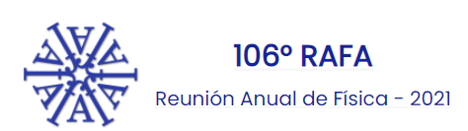
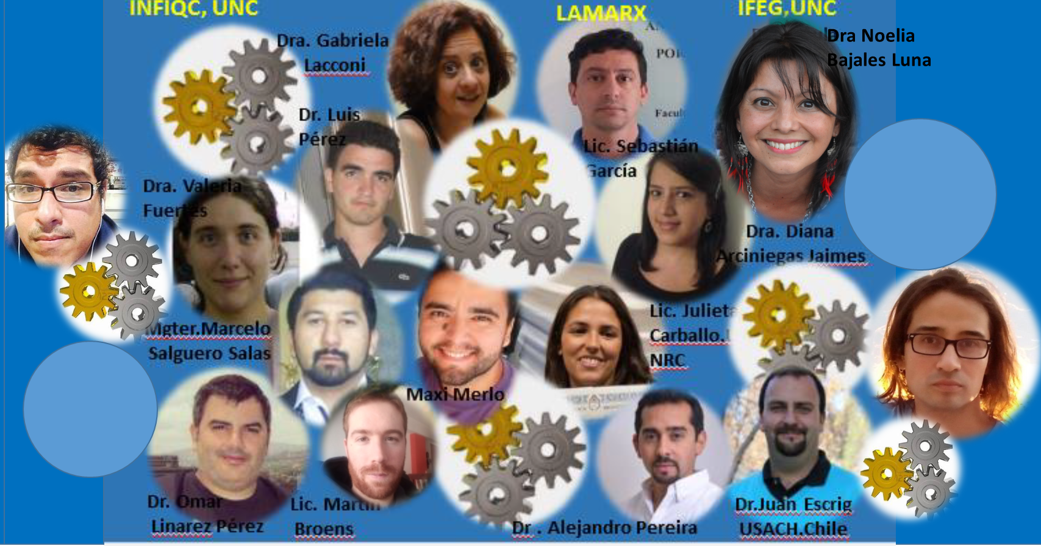


¡MUCHAS GRACIAS!
A la organización
A las entidades que nos financian:
FONCYT-SECyT-UNC
A la red colaboradores
Trabajo realizado en el marco del curso binacional
“Micromagnetismo aplicado a
estructuras de baja dimensionalidad”
¡A ustedes por escucharnos! ……¿Preguntas?
Notes:
Final: Por último mostramos una foto de loos integrantes que conformaron el grupo que realizo esta investigacion y queremos aprovechar para agradecer el espaciio a la organizaciión de la AFA y a todos ustedes por su atención. Estos resultados fueron encontrados en el desarrollo de un curso que se

